Slide 1
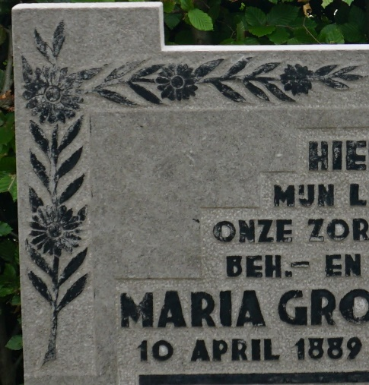
Herinneren, herdenken, gedenken

